Slide 1

РОСТЕХНАДЗОР
Сибирское управление
Федеральной службы по
экологическому, технологическому
и атомному надзору
Публичное обсуждение в рамках реализации приоритетной программы «Реформа контрольно-надзорной деятельности»
30 июня 2022 год
г. Кемерово

Slide 2

РОСТЕХНАДЗОР
О РАССМАТРИВАЕМЫХ ВОПРОСАХ
об итогах и проблемах прохождения осенне-зимнего периода 2021-2022 гг.;
о причинах неполучения паспортов готовности муниципальными образованиями;
о подготовке к прохождению осенне-зимнего периода 2022-2023 гг.

Slide 3
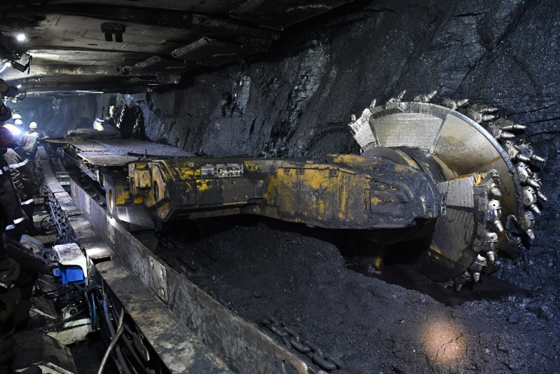
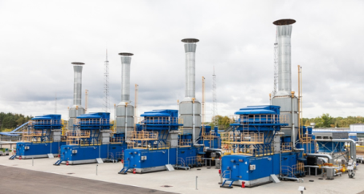
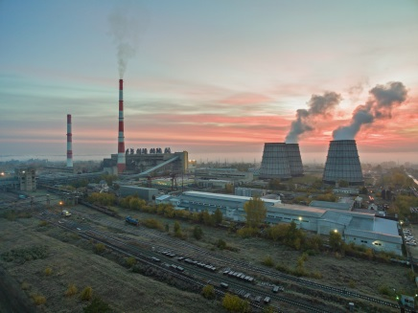
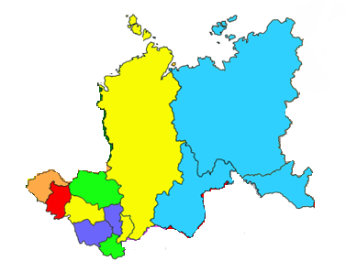
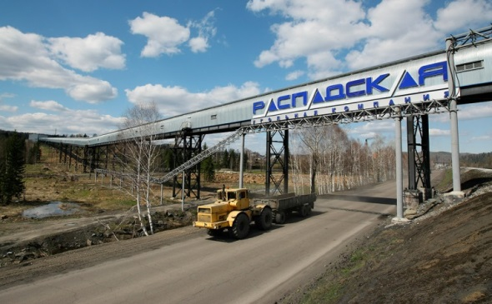
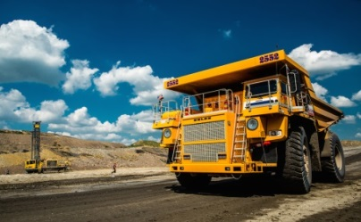
РОСТЕХНАДЗОР
О СИБИРСКОМ УПРАВЛЕНИИ
Территориальный орган межрегионального уровня, осуществляющий функции Ростехнадзора в установленной сфере деятельности на территориях
11 субъектов Российской Федерации:
Кемеровская, Новосибирская, Томская, Омская, Амурская, Иркутская, Тюменская
Алтайский, Красноярский
Алтай, САХА (Якутия)
Область
Край
Республика

Slide 4
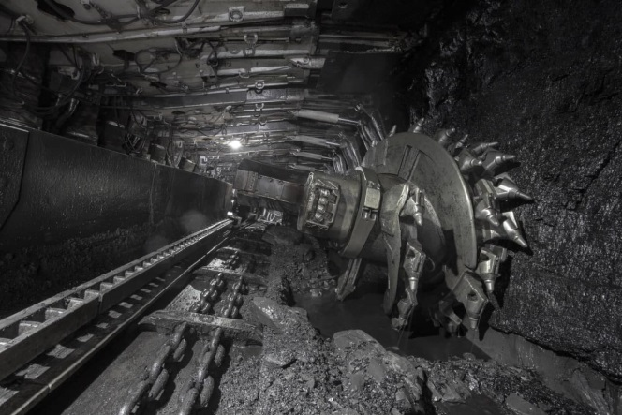
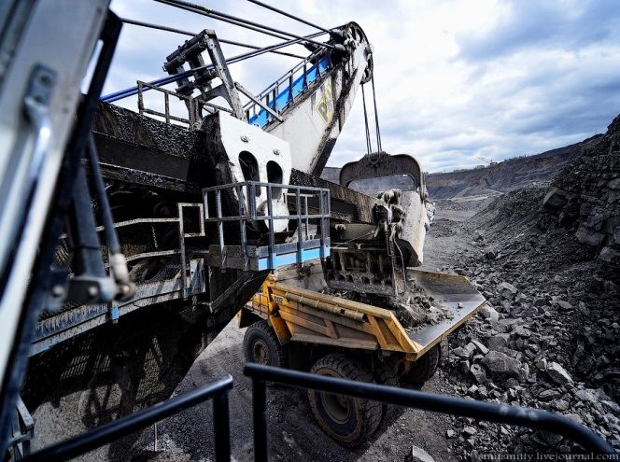
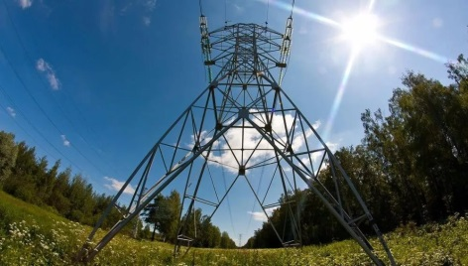
РОСТЕХНАДЗОР
О ПОДНАДЗОРНЫХ ОБЪЕКТАХ
Сибирскому управлению Ростехнадзора поднадзорно:
● 3879 организаций, осуществляющих деятельность в области промышленной безопасности;
● 11030 опасных производственных объектов;
● 29 тепловых электростанций;
● 115 электросетевых организаций;
● 37 теплосетевых организаций;
● более 321 тысяч километров линий электропередач;
● более 6 тысяч котельных;
● около 16 тысяч километров тепловых сетей;
● 365 объектов капитального строительства;
● 18 тыс. км магистральных трубопроводов.
I класс – чрезвычайно опасные | II класс – высокой опасности | III класс – средней опасности | IV класс – низкой опасности
215 | 589 | 5198 | 5028

Slide 5
РОСТЕХНАДЗОР
ОБ ОСНОВНЫХ ПОКАЗАТЕЛЯХ
№ п/п | Наименование показателей | 3 мес. 2021 г. | 3 мес. 2022 г. | ± 2021/2022 гг. | ± %
1. | Общее количество проверок | 3719 | 3068 | -651 | -17,5
 | в т.ч. на предприятиях угольной отрасли | 1314 | 1245 | -69 | -5,3
2. | Количество выявленных нарушений | 17020 | 11199 | -5821 | -34,2
 | в т.ч. на предприятиях угольной отрасли | 10170 | 5749 | -4421 | -43
3. | Количество административных наказаний, в том числе: | 2271 | 1841 | -430 | -19
3.1 | административный штраф, кол-во наложенных штрафов | 2015 | 1591 | -424 | -21
 | в т.ч. на предприятиях угольной отрасли | 1429 | 1084 | -345 | -24
3.2 | сумма наложенных штрафов (тыс. руб.) | 64727,2 | 74723,7 | 9996,5 | 13
3.3 | сумма взысканных штрафов (тыс. руб.) | 32558,654 | 34068,745 | 1510,091 | 4,4
3.4 | административное приостановление деятельности | 140 | 111 | -29 | -21
 | в т.ч. на предприятиях угольной отрасли | 117 | 81 | -36 | -31
3.5 | дисквалификация | 1 | 1 | 0 | 0
 | в т.ч. на предприятиях угольной отрасли | 1 | 1 | 0 | 0
3.6 | предупреждение | 115 | 138 | 23 | 17

Slide 6
РОСТЕХНАДЗОР
Краткая статистика показателей надзорной деятельности по видам надзора
№ п/п | Наименование показателей | государственный энергетический надзор | государственный строительный надзор | надзор за гидротехническими сооружениями
1. | Общее количество проверок | 848 | 70 | 20
2. | Общее количество выявленных нарушений | 3610 | 234 | 22
3. | Общее количество административных наказаний | 299 | 33 | 13
3.1 | дисквалификаций | 0 | 0 | 0
3.2 | АПД | 0 | 0 | 0
3.3 | предупреждений | 67 | 5 | 0
3.4 | административных штрафов | 232 | 28 | 13
3.5 | Сумма наложенных административных штрафов (тыс.рублей) | 3291,4 | 5750 | 439
3.6 | Сумма взысканных административных штрафов (тыс.рублей) | 1497,75 | 1920 | 1104

Slide 7
РОСТЕХНАДЗОР
Краткая статистика показателей При осуществлении государственного надзора в сфере промышленной безопасности
№ п/п | Наименование показателя | Всего | По видам надзора
 |  |  | У | Г | МК | НД | ГР | ВМ | М | НХ | Х | МТ | ГС | РС | Т | К | ПС | ОПК
1 | Общее количество проверок | 2057 | 1245 | 45 | 28 | 3 | 0 | 7 | 31 | 66 | 34 | 10 | 292 | 14 | 4 | 143 | 122 | 13
2 | Общее количество выявленных нарушений | 7332 | 5749 | 319 | 142 | 0 | 0 | 126 | 71 | 100 | 88 | 17 | 231 | 67 | 0 | 368 | 40 | 14
3 | Общее количество административных наказаний | 1488 | 1177 | 28 | 18 | 0 | 0 | 29 | 34 | 20 | 22 | 3 | 59 | 10 | 1 | 61 | 20 | 6
3.1. | дисквалификаций | 1 | 1 | 0 | 0 | 0 | 0 | 0 | 0 | 0 | 0 | 0 | 0 | 0 | 0 | 0 | 0 | 0
3.2. | АПД | 111 | 81 | 7 | 0 | 0 | 0 | 2 | 4 | 1 | 0 | 0 | 7 | 3 | 0 | 2 | 4 | 0
3.3. | предупреждений | 58 | 11 | 0 | 0 | 0 | 0 | 0 | 0 | 5 | 0 | 0 | 18 | 0 | 0 | 22 | 2 | 0
3.4. | административных штрафов | 1318 | 1084 | 21 | 18 | 0 | 0 | 27 | 30 | 14 | 22 | 3 | 34 | 7 | 1 | 37 | 14 | 6
4 | Сумма наложенных административных штрафов (тыс.рублей) | 65243,3 | 42844 | 1357 | 665 | 0 | 0 | 1961 | 4520 | 2180 | 576 | 220,3 | 3470 | 1210 | 20 | 5430 | 650 | 140
5 | Сумма взысканных административных штрафов (тыс.рублей) | 29547 | 21323 | 897 | 250 | 0 | 0 | 450 | 1640 | 520 | 422 | 0 | 930 | 70 | 20 | 2305 | 690 | 30

Slide 8
РОСТЕХНАДЗОР
Об аварийности и травматизме на поднадзорных предприятиях
Несчастные случаи за 3 месяца 2022 г.:
1. 22.01.2022 - ООО «Шахта «Осинниковская», Кемеровская область, г. Осинники, удар козырьком секции механизированной крепи - 1 смертельный;
2. 10.03.2022 – АО «ЕВРАЗ ЗСМК», Кемеровская область, г. Новокузнецк, прижимание электровозом к колонне -1 смертельный;
3. 24.03.2022 - ООО «Шахта «Осинниковская», Кемеровская область, г. Осинники, выдавливание угля с повышенным выделением метана - 1 смертельный.
Аварии за 3 месяца 2022 г.:
18.02.2022 – АО «РУСАЛ», Новокузнецкий Алюминиевый завод, Кемеровская область,
г. Новокузнецк, обесточена нагрузка величиной 146 МВт, пострадавших нет.

Slide 9

РОСТЕХНАДЗОР
О ПУБЛИЧНЫХ ОБСУЖДЕНИЯХ
обсуждение проблемных вопросов
исчерпывающие ответы
информация о результатах контрольно-надзорной деятельности по завершению отчетных периодов
повышение уровня безопасности
анализ поднадзорными организациями результатов проверок аналогичных объектов
Публичные обсуждения

Slide 10
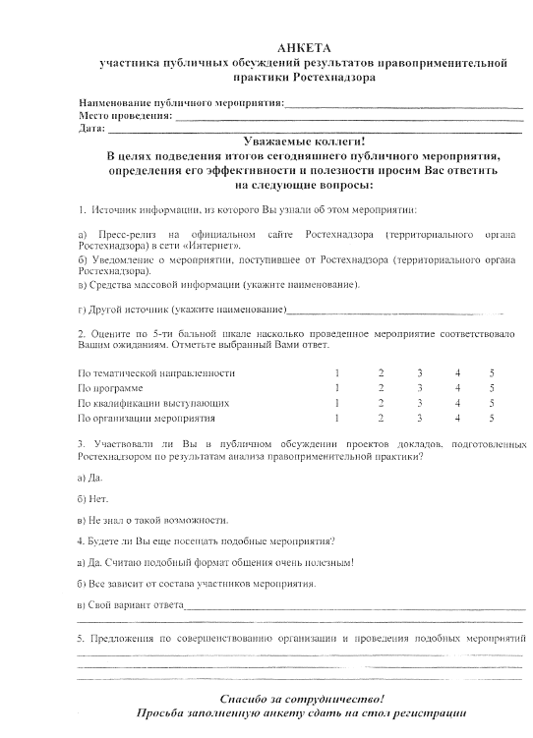


РОСТЕХНАДЗОР
ОБ АНКЕТЕ
Образец анкеты участника публичного обсуждения размещен на официальном сайте Сибирского управления Ростехнадзора
http://www.usib.gosnadzor.ru
Адрес электронной почты для отправки заполненных анкет участника:
discussions@
gosnadzor42.ru

